Slide 1
面向对象方法学
易国洪

Slide 2
第二章 对象的概念
2.1 对象的概念
理解软件对象的含义
理解对象使用消息进行交流以完成任务的方式
理解不再需要某对象时会发生什么（垃圾回收机制）
理解类的含义
理解重用代码的

Slide 3
通常公认的第一个面向对象的语言是1967年由Dahl和Nygaard在挪威开发的Simula-67，虽然该语言从来没有得到大量的拥护者，但是它的概念给后来的语言已很大的启发。
Smalltalk在20世纪80年代早期得到了广泛的使用，20世纪80年代晚期跟着出现了其他的面向对象的语言如 Objective C,C++,Eiffel等
Java（1995 Oak）1996年1月发布第一个Java编译器
C#（2001）

Slide 4
第二章 对象的概念(续)
2.2 什么是对象
世界上所有的事物都可以称为对象。对象可以是有形的如：一台电视机等。
也可以是无形的如：帐户、一项记录等。
一个对象就是一个独立存在的客观事物，它由一组属性和一组操作构成。

Slide 5
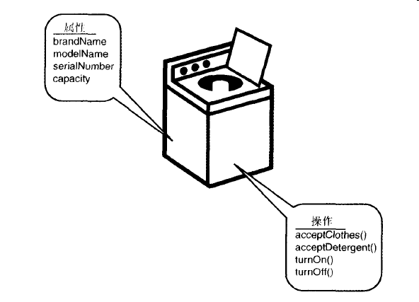
2.2 什么是对象

Slide 6
2.2 什么是对象
属性和操作是对象的两大要素。属性是对象静态特征的描述，操作是对象动态特征的描述。对象名也称为对象标识。
如电视的属性有：品牌、尺寸、重量等。操作有：收视、选台、音量调节等
在编程术语中，对象是独立的模块，有自己的知识和行为。
可以把软件对象看作机器人、动物或人。

Slide 7
2.2 什么是对象
状态/数据/属性
如果记录一个学生信息，需要哪些数据？
  姓名
  学号
  出生日期
用于描述对象的数据元素称为属性。从整体考虑时，对象的属性值集合定义了对象的状态（或条件）。

Slide 8
2.2 什么是对象
行为/操作/方法/服务
学生和课程这两个对象各自的行为
学生的行为（至少是和学院相关的行为）：
  注册一门课程
  取消一门课程
  选择一个导师
课程这样没有生命的、概念上的对象具有哪些行为有点困难，但如果把课程想象成有生命的事物，可以认为课程的行为有：

Slide 9
2.2 什么是对象
课程对象的行为有：
  允许学生注册
  确定某个学生是否注册了该课程。
  告知迄今为止有多少学生注册该课程
  告知该课程的先修课程是什么？
  告知该课程需要多少学时？
讨论具体的软件对象时，对象的行为（也称为操作）定义为对象为了访问属性值（数据）和修改/维护属性值所做的事

Slide 10
2.2 什么是对象
对象的所有值集合定义了对象的状态，因而可以理解操作能够改变对象状态。
对象操作是将对象行为看作对象作为应用程序可以被请求的服务。
Java语言编程实现对象行为时，表示操作的那部分代码成为方法。然而，严格地说，操作用于指代概念上的行为。

Slide 11
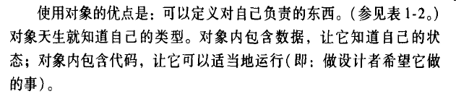
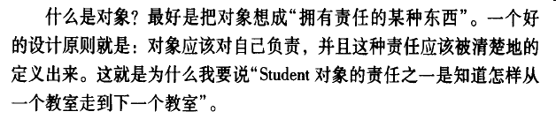
2.2 什么是对象

Slide 12
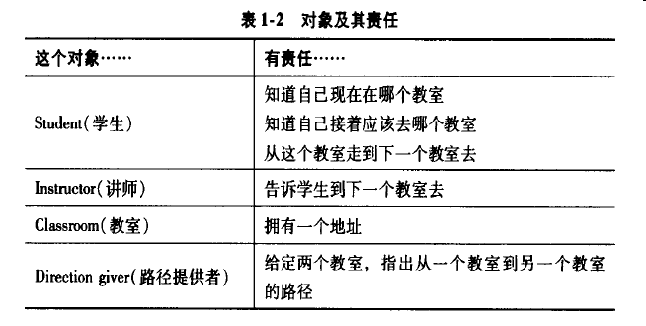

Slide 13

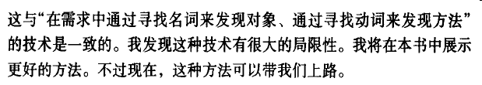
2.2 什么是对象

Slide 14
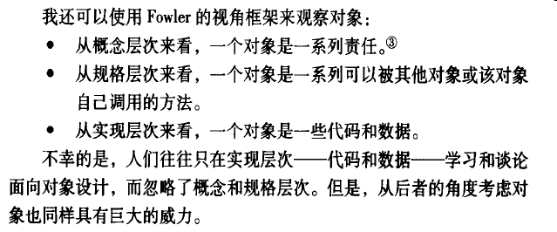

Slide 15
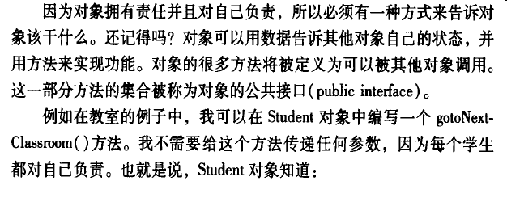
2.2 什么是对象

Slide 16
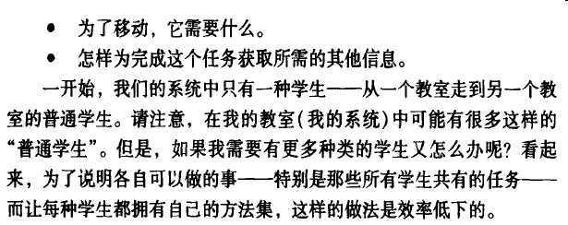
2.2 什么是对象

Slide 17
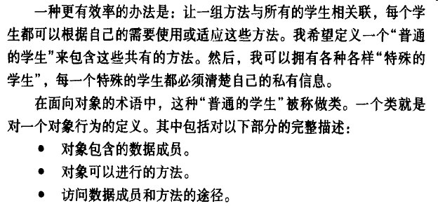
2.2 什么是对象

Slide 18
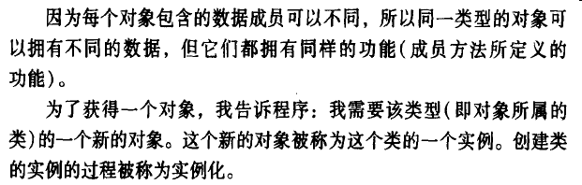
2.2 什么是对象

Slide 19
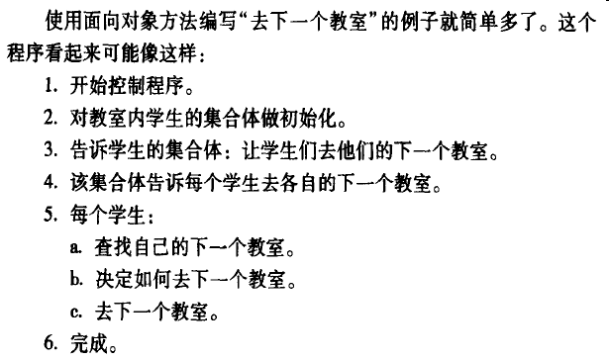


Slide 20
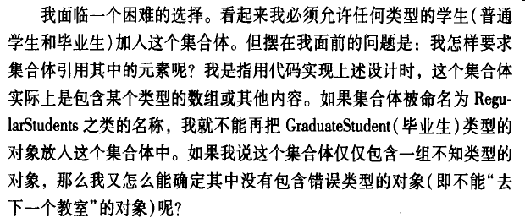
2.2 什么是对象

Slide 21
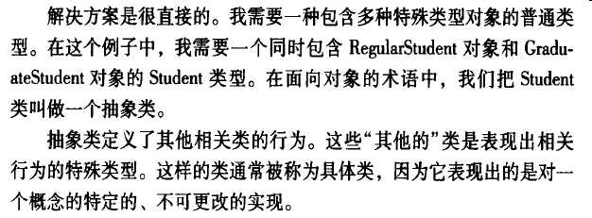
2.2 什么是对象

Slide 22
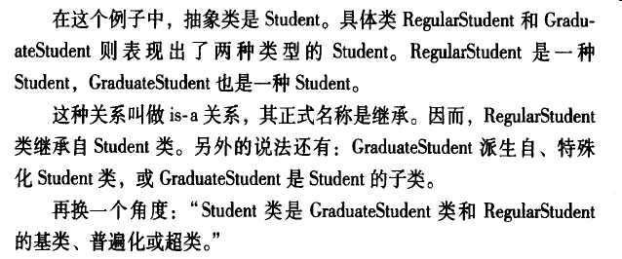
2.2 什么是对象

Slide 23
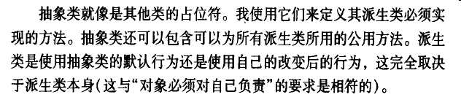
2.2 什么是对象

Slide 24
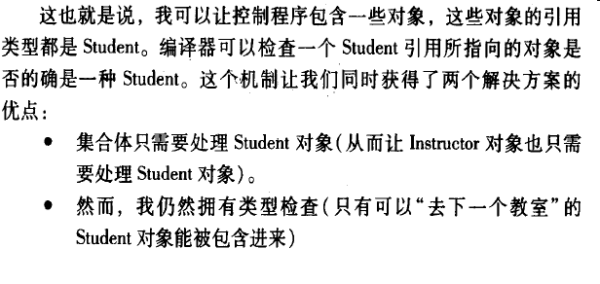

Slide 25
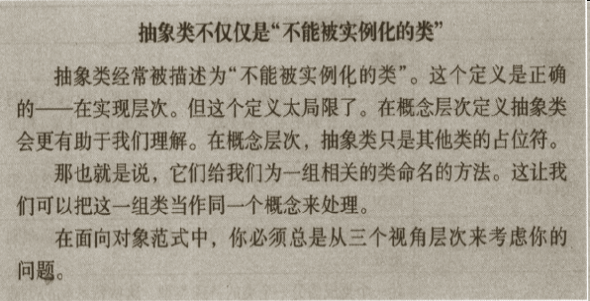
2.2 什么是对象

Slide 26
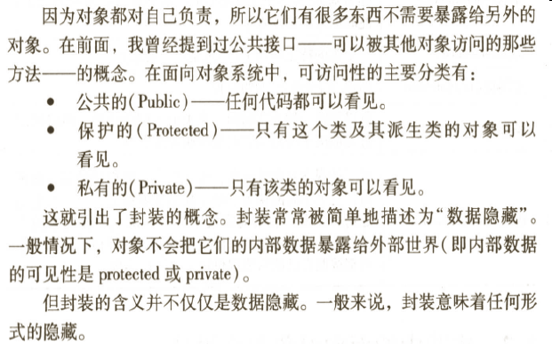

Slide 27
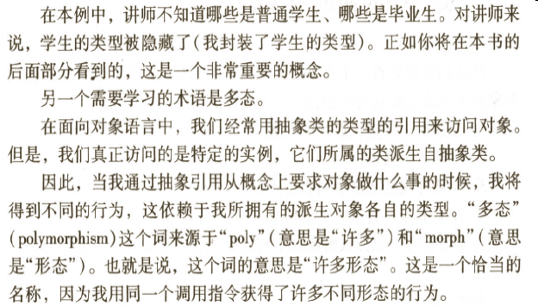

Slide 28

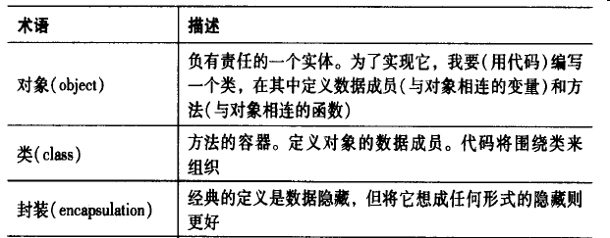
2.2 什么是对象

Slide 29
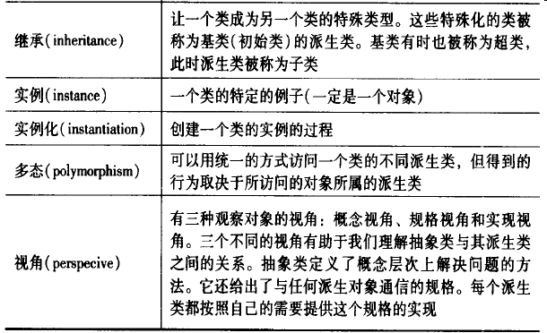
2.2 什么是对象

Slide 30

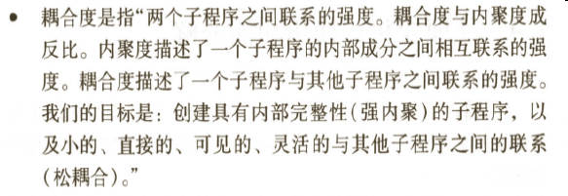
2.2 什么是对象

Slide 31
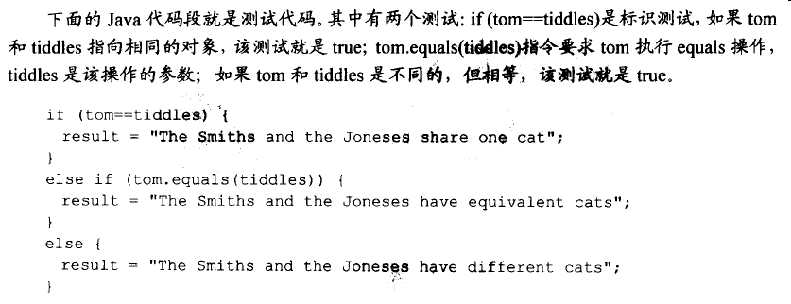
2.3相同还是相等

Slide 32
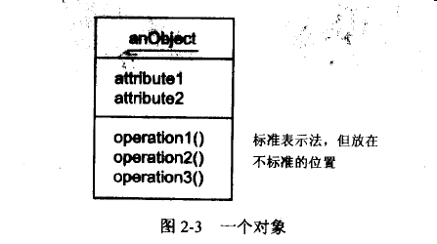
2.4 描述对象

Slide 33

2.5 封装
封装是指对象在操作中隐藏属性
封装的实质是：当一个对象执行自己的操作时，它对外界隐藏了操作的细节

Slide 34
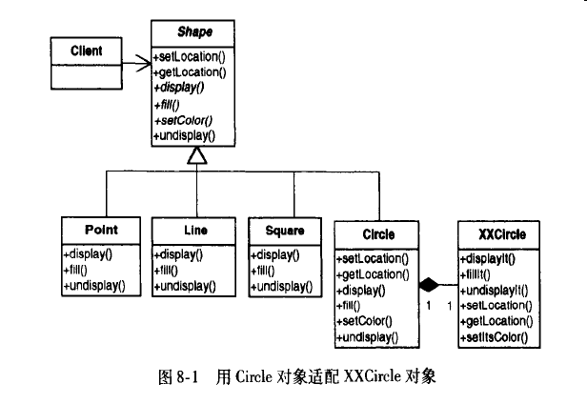

Slide 35
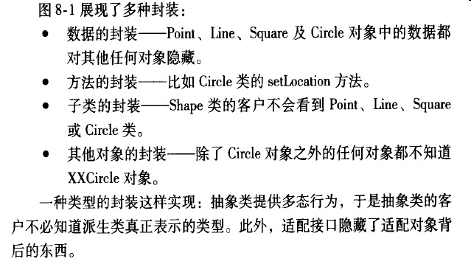

Slide 36
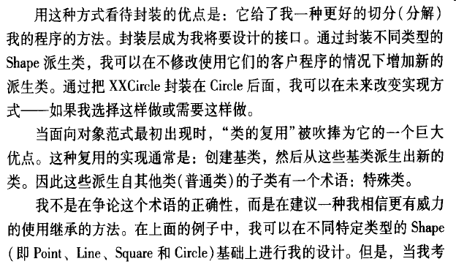

Slide 37
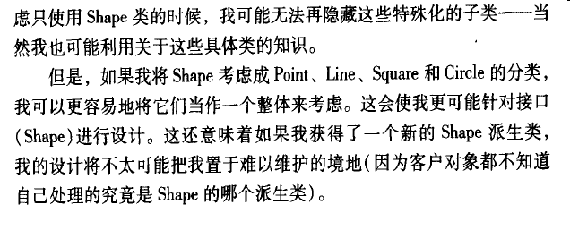
2.5 封装

Slide 38
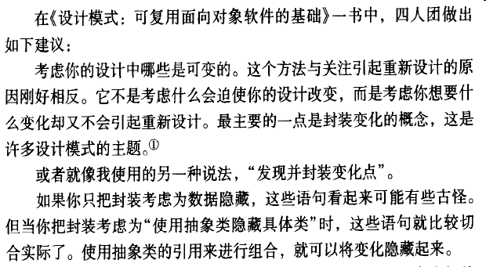
发现并封装变化点

Slide 39
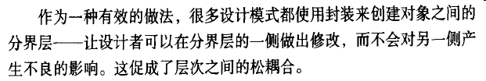
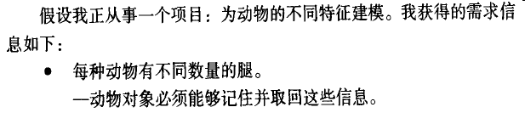

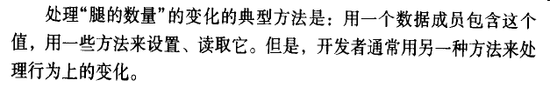

Slide 40
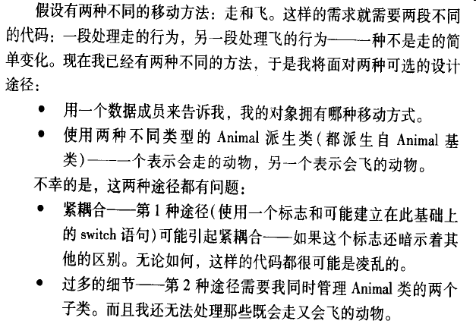

Slide 41
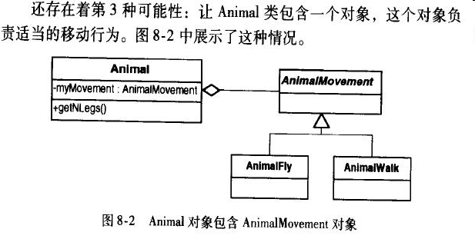

Slide 42
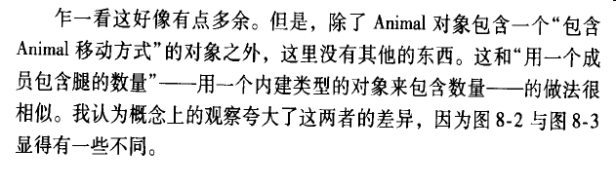
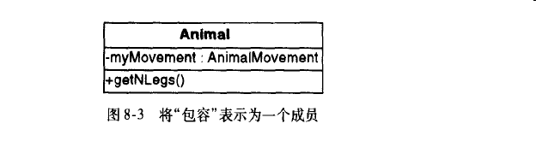

Slide 43
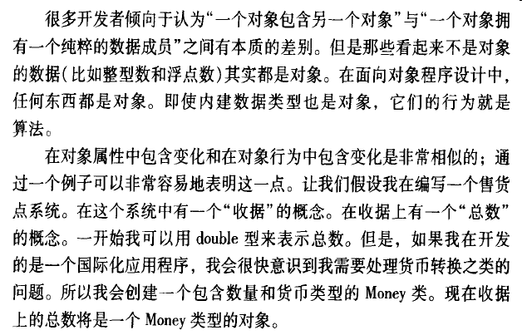

Slide 44
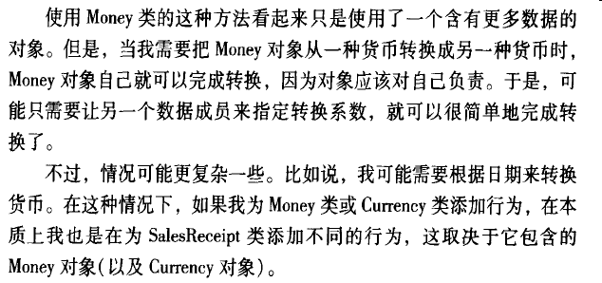

Slide 45
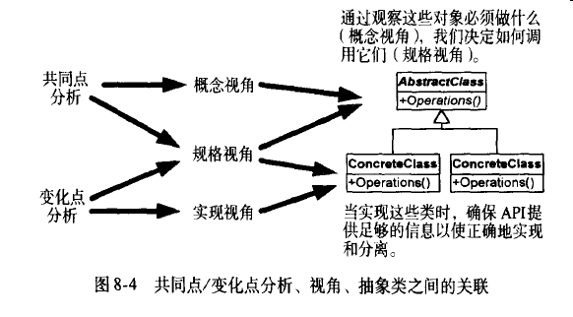
共同点/变化点/抽象类

Slide 46
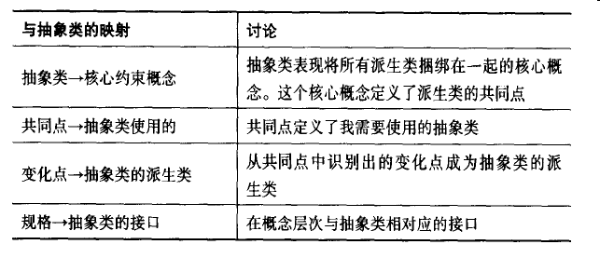

Slide 47
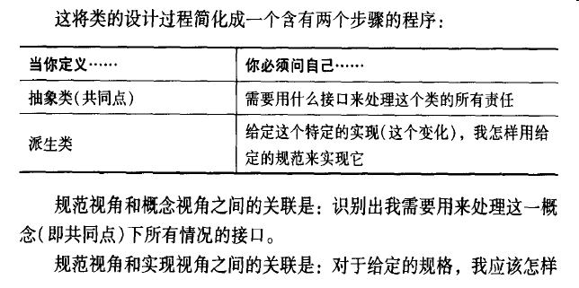


Slide 48
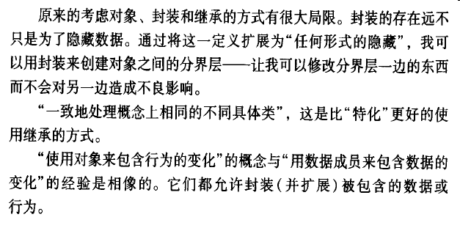

Slide 49
2.6 关联、聚合、组合
关联是类之间的结构关系，它描述了一组链，链是对象（类的实例）之间的连接。它指明一个事物的对象与另一个事务的对象间的联系。如给定一个连接两个类的关联，可以从一个类的对象联系到另一个类的对象。
聚合是一种特殊类型的关联，它描述了整体和部分间的结构关系。
组合是紧密形式的聚合，它包含一种拥有关系。
School与department之间的聚合关系组合聚合。

Slide 50
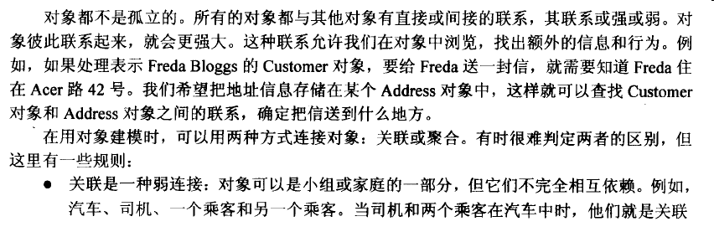

Slide 51
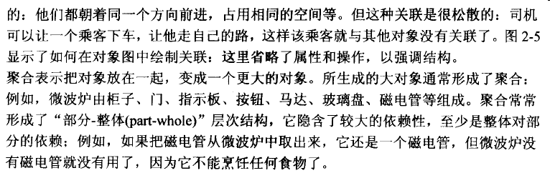

Slide 52
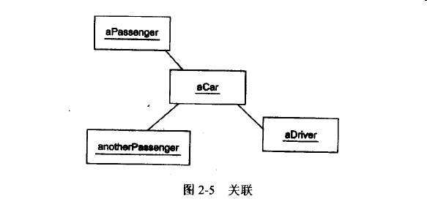

Slide 53
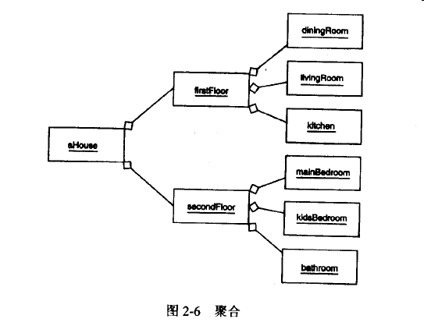

Slide 54
2.7 图和树
图是对象之间连接的一个任意集合，关联之中的对象常常会形成图，
聚合之中的对象常常会形成树。

Slide 55
2.9 消息
每个对象都至少与另一个对象联系，孤立的对象对任何人来说，都是没有意义的。
对象一旦建立了联系就可以协作。对象在协作时要相互发送消息。
消息就是向对象发出的服务请求，它应该含有下述信息：提供服务的对象标识，服务标识、输入信息和回答信息。

Slide 56
2.10 启动操作
消息启动操作。
事件启动操作。

Slide 57
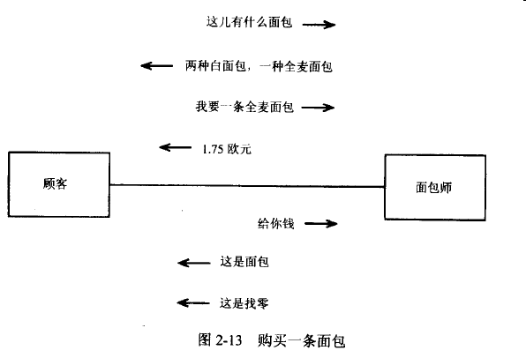
2.11 协作示例

Slide 58
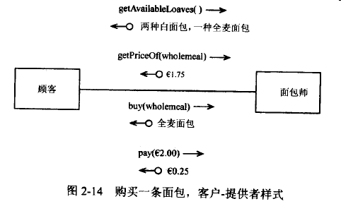
2.11 协作示例

Slide 59
2.12 面向对象程序的工作原理
面向对象的程序在工作时，要创建对象，把他们连接在一起，让他们彼此发送消息，相互协作。谁启动这个过程？谁创建第一个对象？
为了解决这个问题，面向对象的程序必须有一个入口点（entry point）。

Slide 60
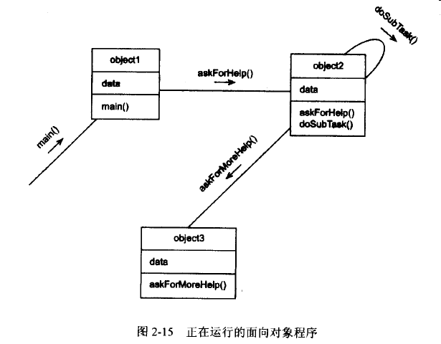

Slide 61
2.13 垃圾收集
当创建对象的程序不再使用该对象了，该怎么办？
每个对象都要占用内存的一个小区域。
JAVA语言，每个程序都有一个运行时系统（run-time System）它在我们编写的代码后面执行，执行内务操作，如垃圾回收
纯面向对象语言JAVA ，C#，Eiffel，Smalltalk 都有垃圾收集器。

Slide 62
2.14 类
类封装了一组对象的公共属性。
类是具有相同属性和服务的一组对象的集合，它为属于该类的全部对象提供了统一的抽象描述，其内部包括属性和服务两个主要部分。
类是描述一组相似对象共有特征的抽象。

Slide 63
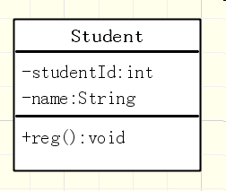
2.14 类
类和对象的关系如同一个模具与用这个模具铸造出来的铸件之间的关系。
对象称作类的实例。
类的描述语言
public class Student{
    private String name;
    private int studnetId;
    public String getName()
    {
      return name;
    }
}

Slide 64


Slide 65


Slide 66

2.14类

Slide 67


2.15类定义的内容

Slide 68

2.15类定义的内容

Slide 69


Slide 70


2.16 共享数据共享操作

Slide 71


Slide 72

2.17 类型

Slide 73

2.17 类型

Slide 74
2.17 类型
对象和原型的主要区别是，原型可以与对象相同的方式用作值，但不能给原型发送消息，给它提供字段，或者以其他方式把它看作对象。
JAVA提供了byte、short、int、long、float、double、char、boolean作为原型类型

Slide 75
2.17 类型
数组在JAVA中用[]操作符表示，它位于对象和原型之间：它们是特殊的对象，编译器和运行时系统使用它们可提高效率。但是，如果希望语言纯粹一些，就应避免使用数组，而可以使用类List来代替。

Slide 76

2.18术语

Slide 77
2.19 复用（重用）代码
复用是指多次使用代码
复用的目的是：
  开发更快速、简单
  维护更容易
    代码较少，人为错误就较少
  更强壮的代码
    每次复用代码时，都会重复测试它，错误就会越来越少

Slide 78
2.19 复用（重用）代码
复用可以分为如下类别
  重用系统中的函数
  重用对象中的方法
  重用系统中的类
  在系统之间重用函数
  在系统之间重用类
  在所有系统之间重用类
  函数库
  类库

Slide 79
设计重用的遵循的原则和建议
设计重用的遵循的原则和建议
  总是遵循样式规则
  完整的文档说明
  准备编写比需要更多的代码
  使用模式和框架
  设计客户-提供者对象
  使每个对象只有一个目标
  把接口与业务行为分开
  为问题和命令设计对象

Slide 80


Slide 81


